Slide 1
2015년도 전국 양돈장 질병실태 조사 결과

Slide 2
발표순서

Slide 3
I. 사업배경 및 추진경과

Slide 4
돼지 소모성질환 중요성

Slide 5
돼지 소모성질환 중 PRRS 발생현황

Slide 6
PRRS로 인한 경제적 손실: 선행 연구

Slide 7
PRRS로 인한 경제적 손실: 선행 연구

Slide 8
돼지 소모성질환 지도지원사업(2005년~)

Slide 9
추진경과

Slide 10
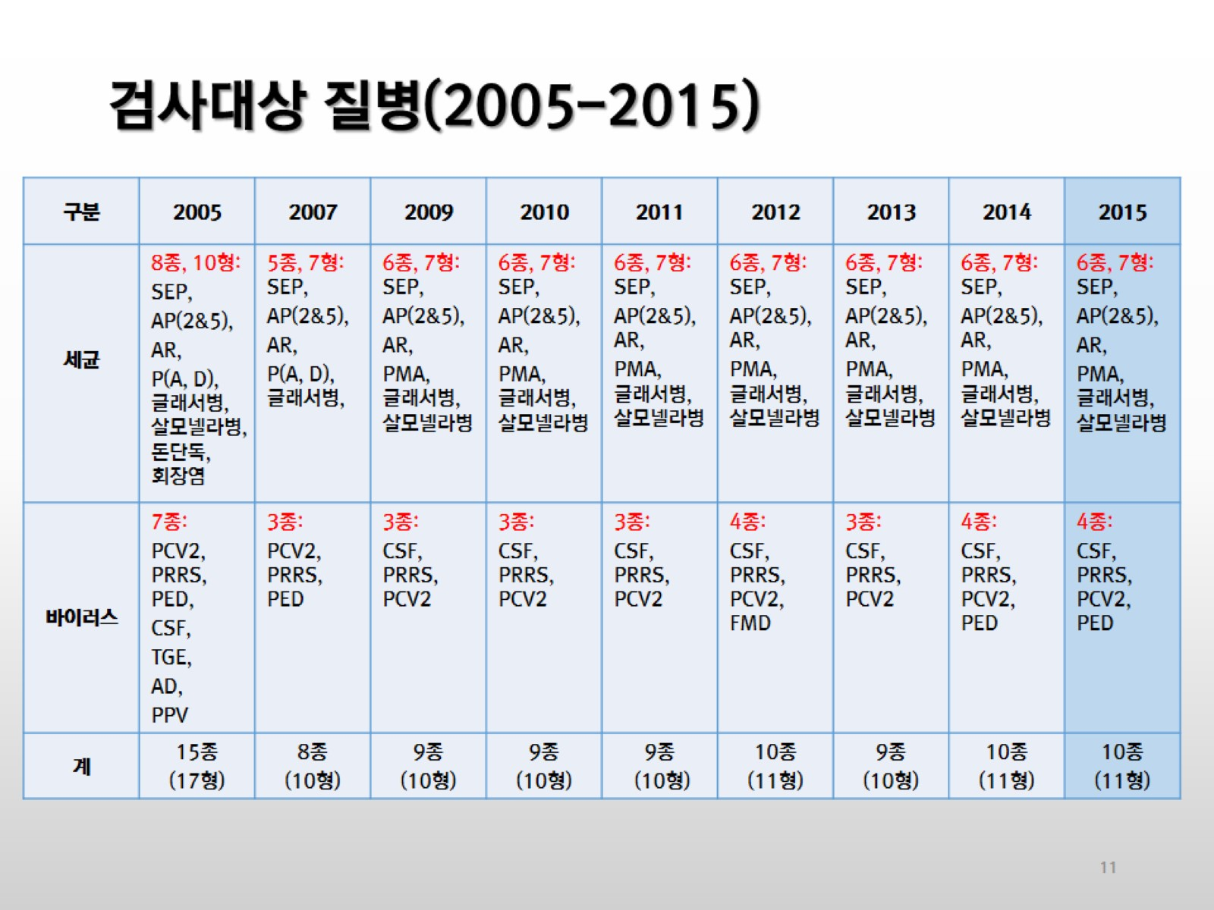
검사대상 질병(2005-2015)

Slide 11
II. 조사내용

Slide 13
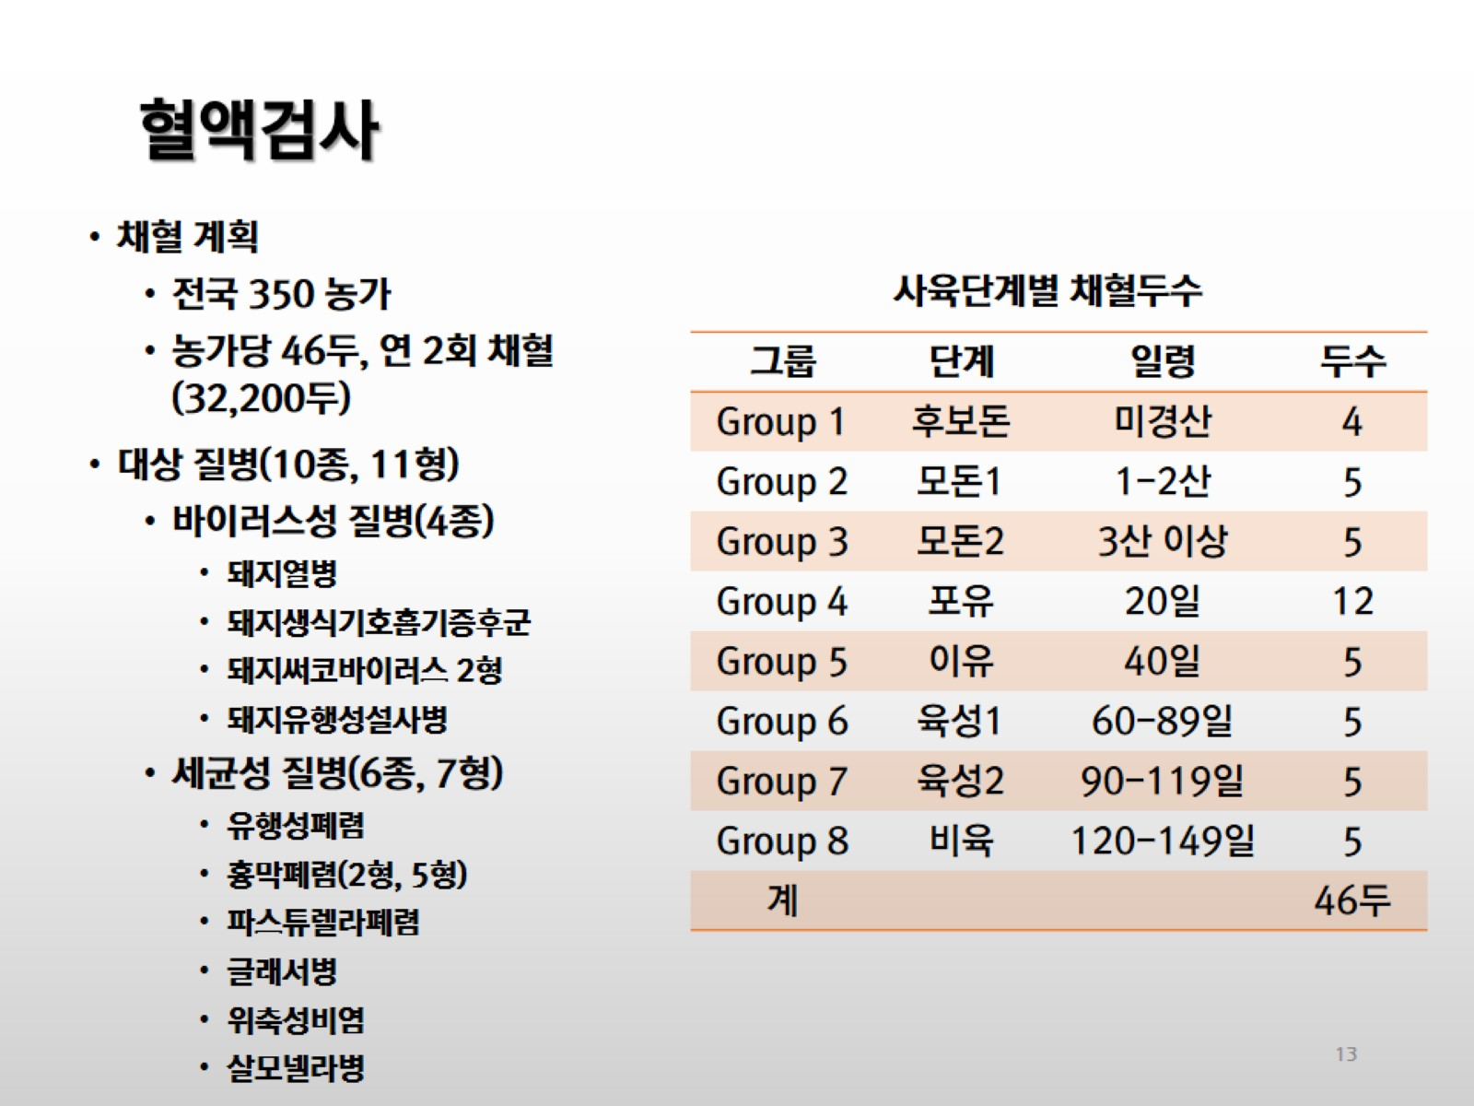
혈액검사

Slide 15
III. 분석결과 (1) 현지조사서

Slide 19
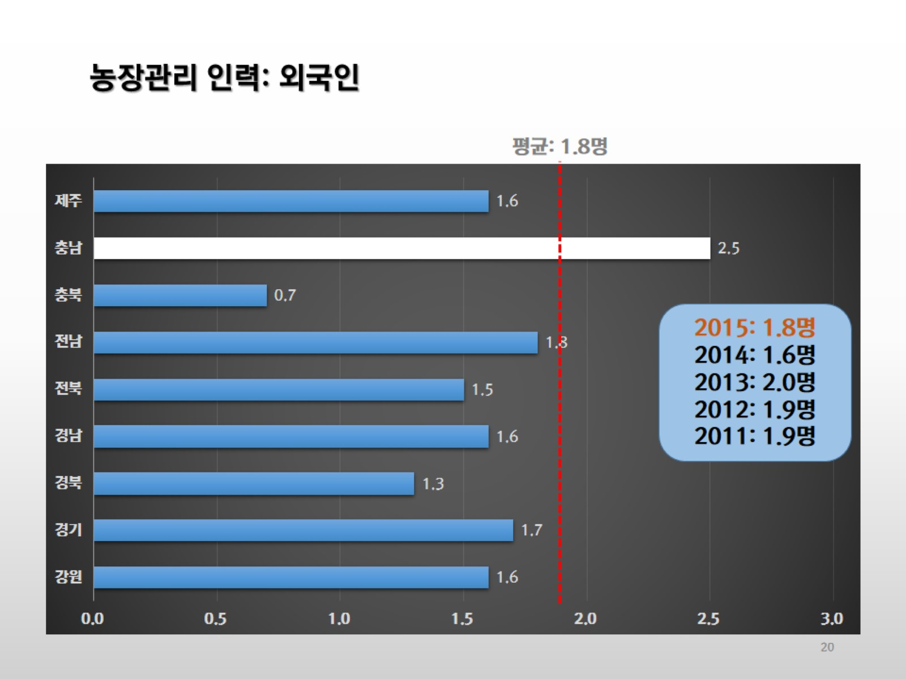

Slide 24
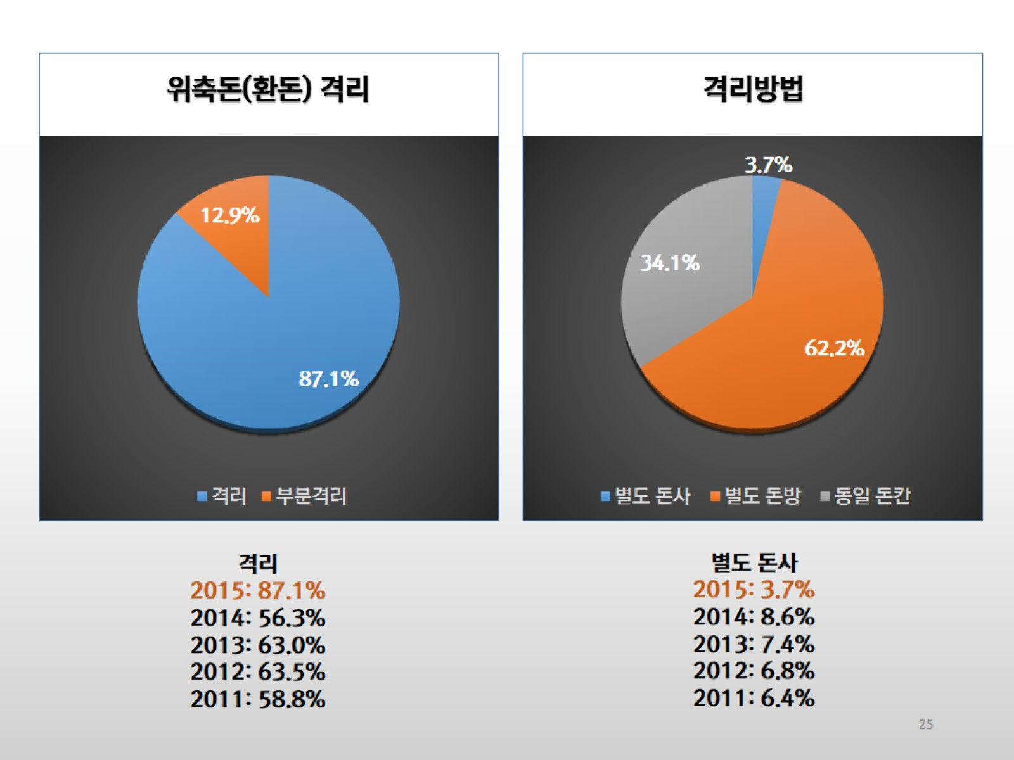

Slide 26
III. 분석결과 (2) 혈액검사

Slide 27
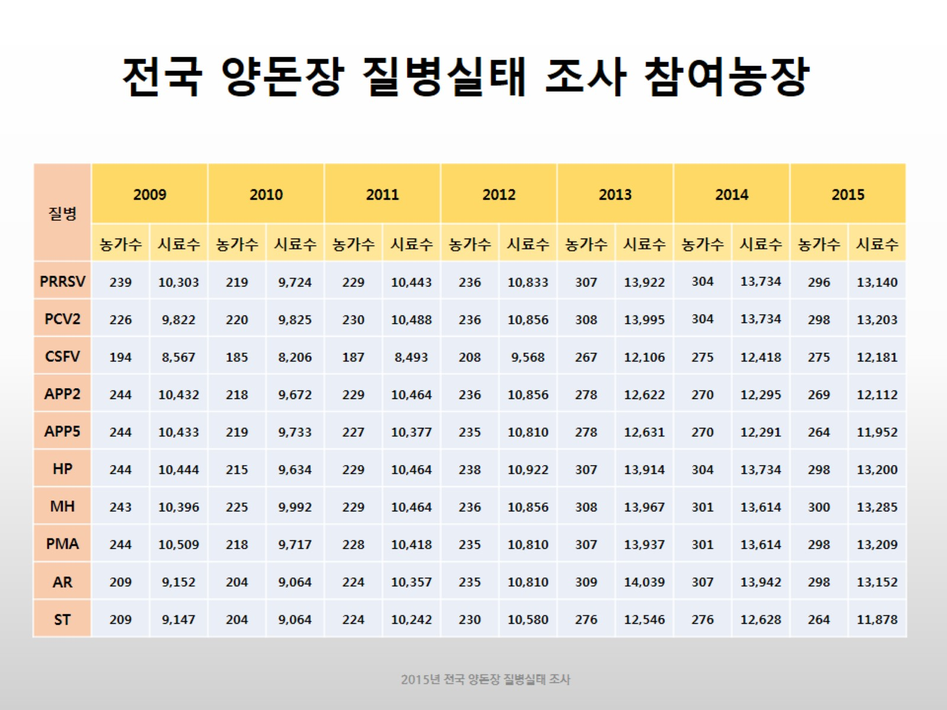

Slide 30
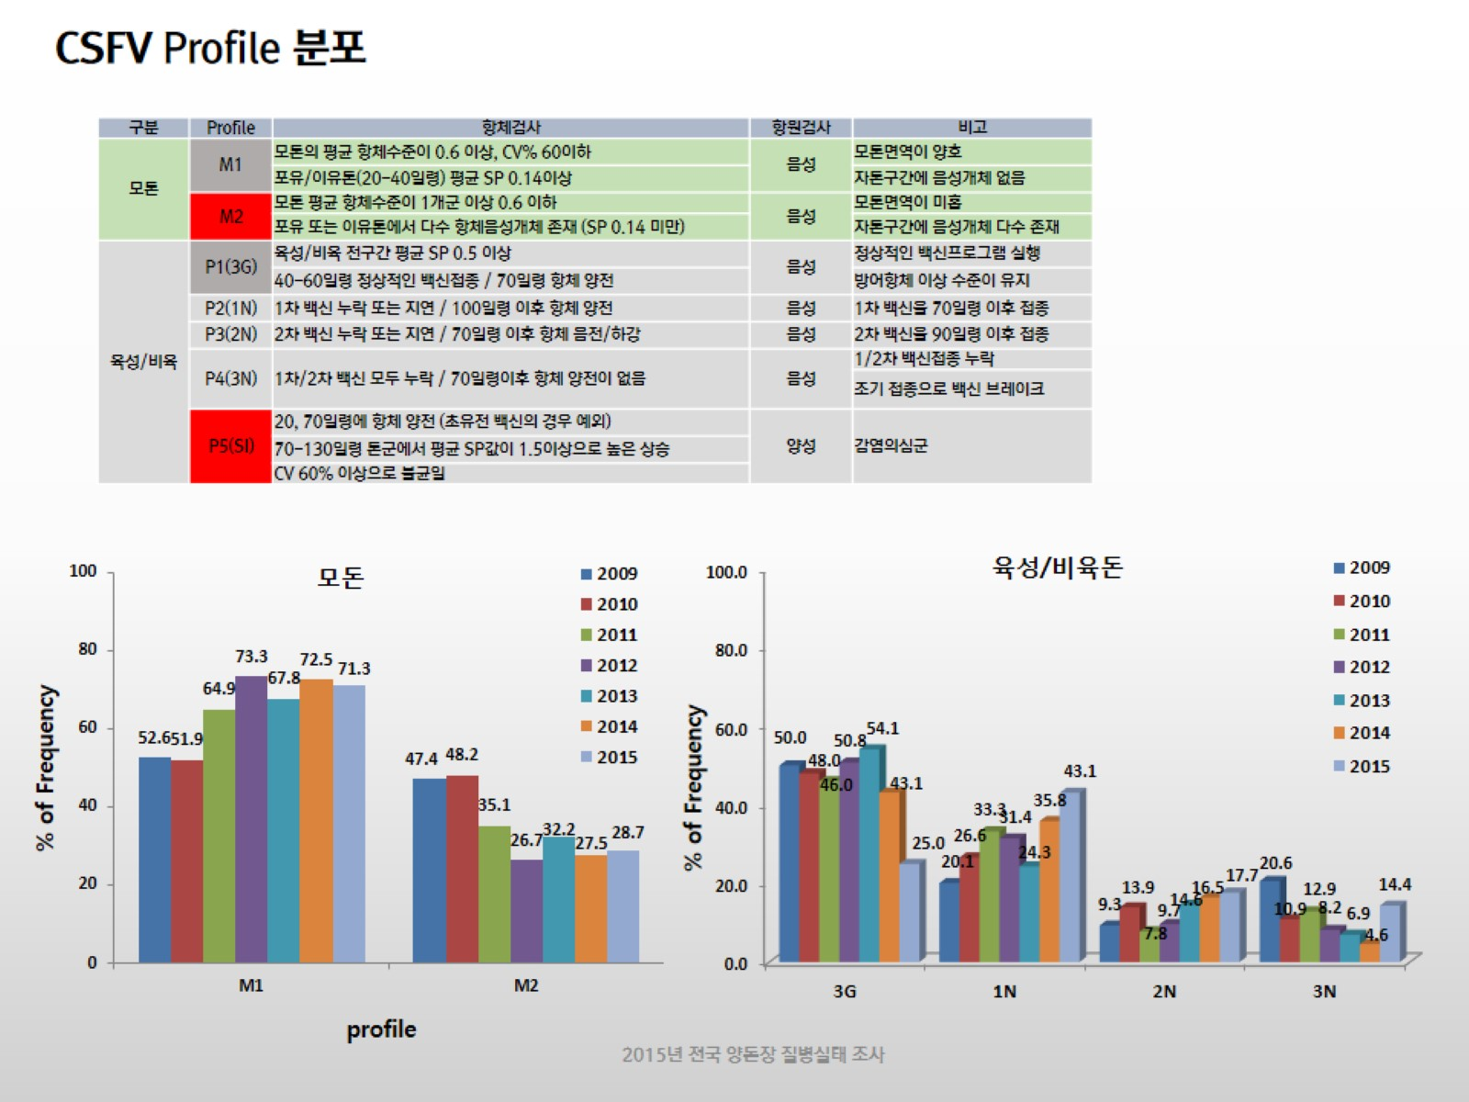

Slide 32
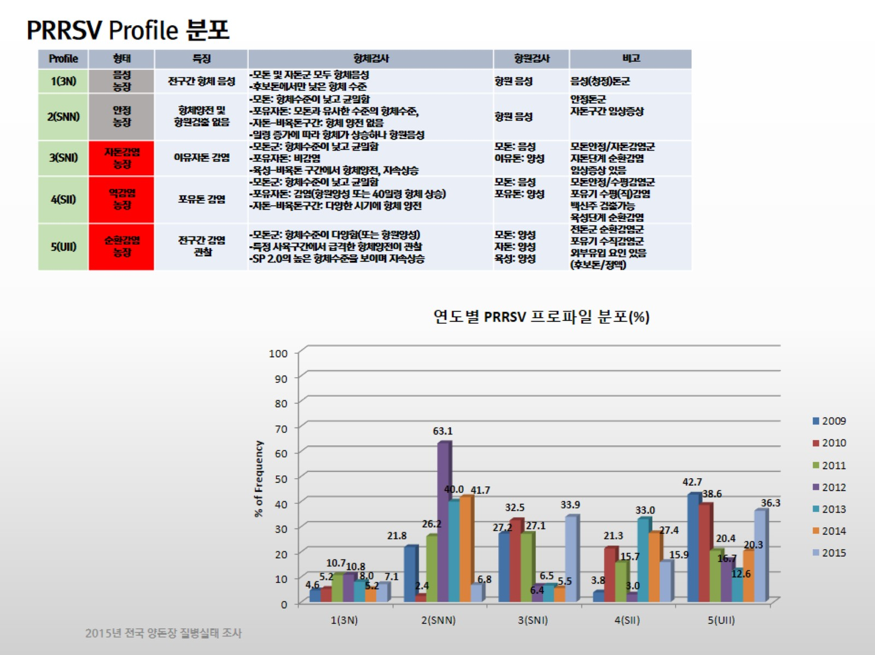

Slide 33
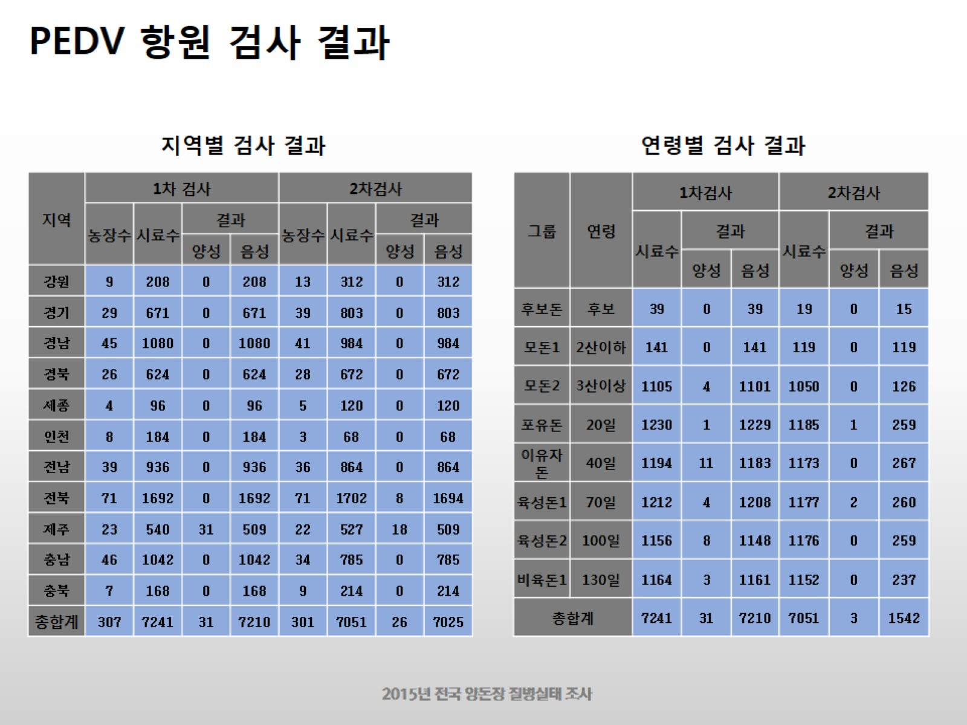

Slide 35
세균성 질병

Slide 36
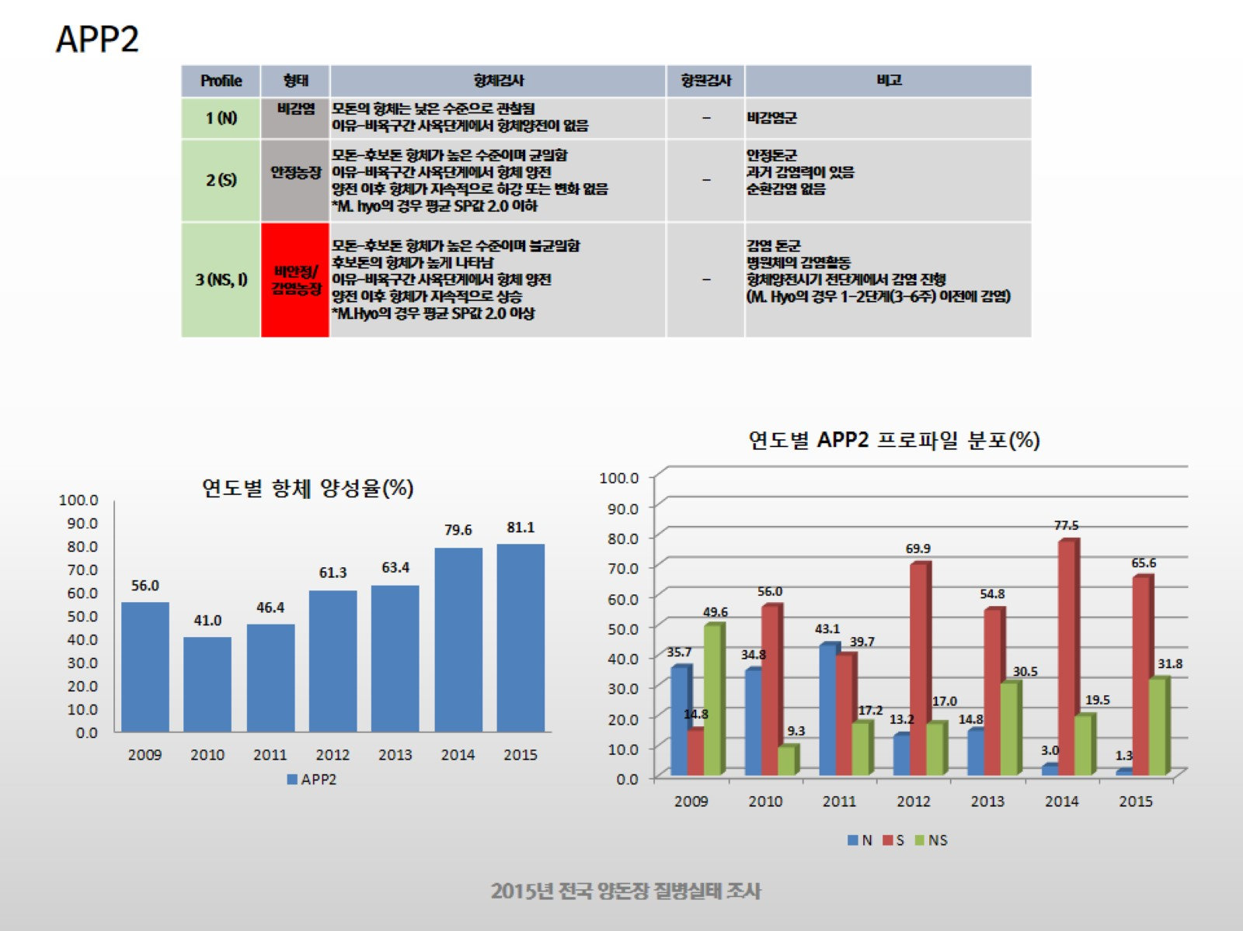
APP2

Slide 37
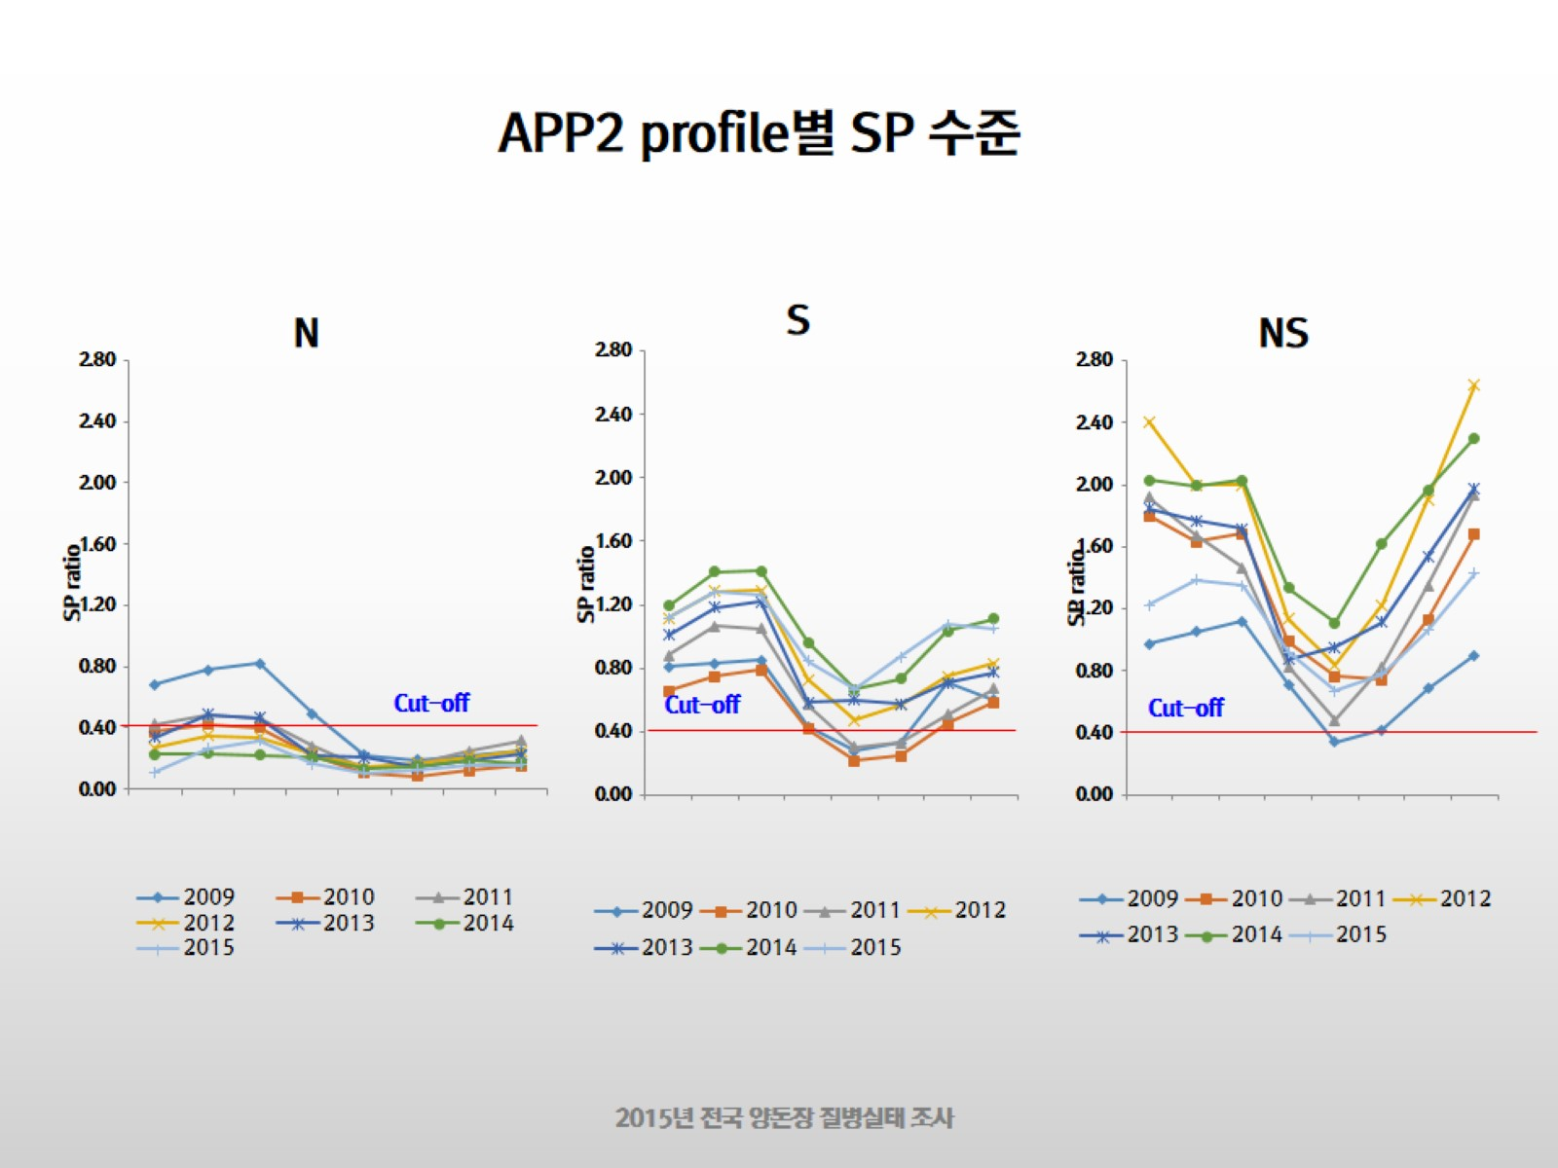

Slide 38
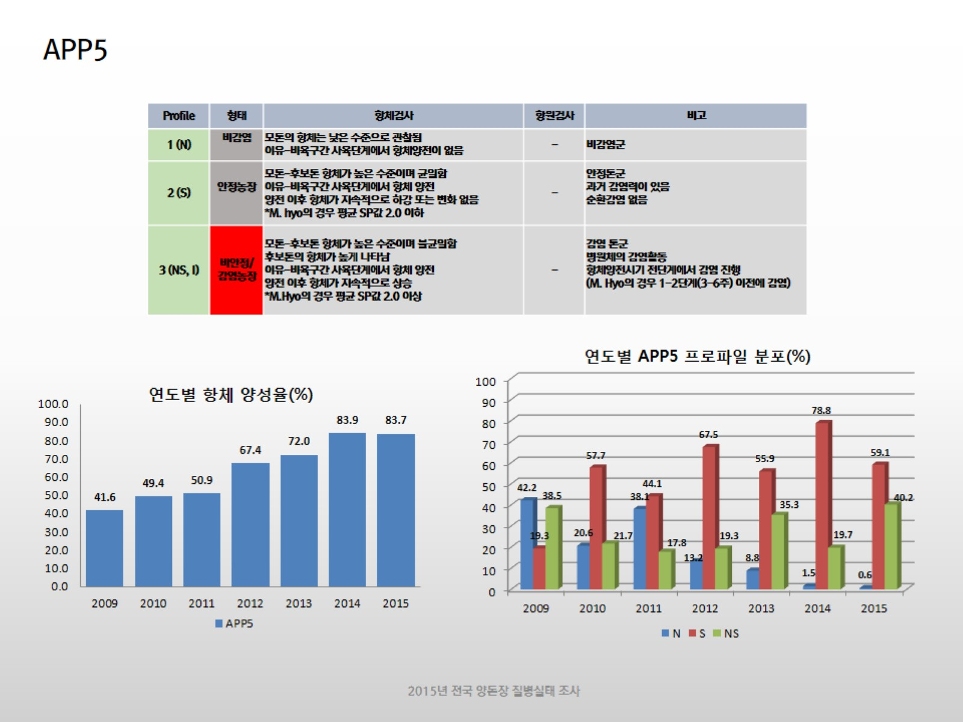
APP5

Slide 39
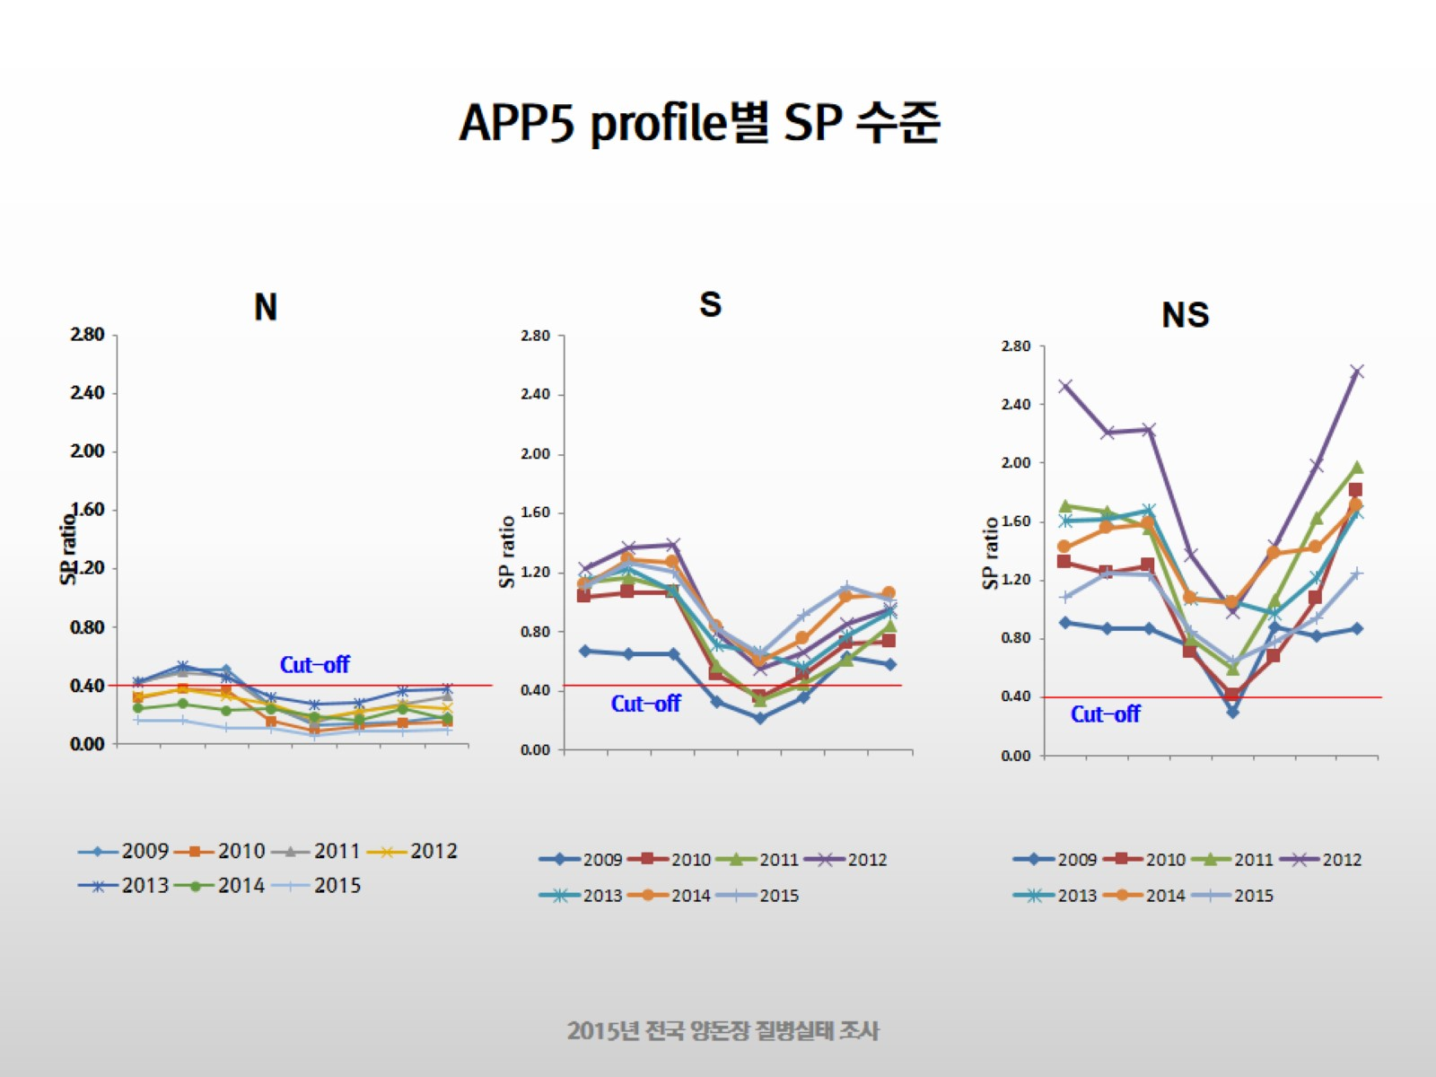

Slide 40
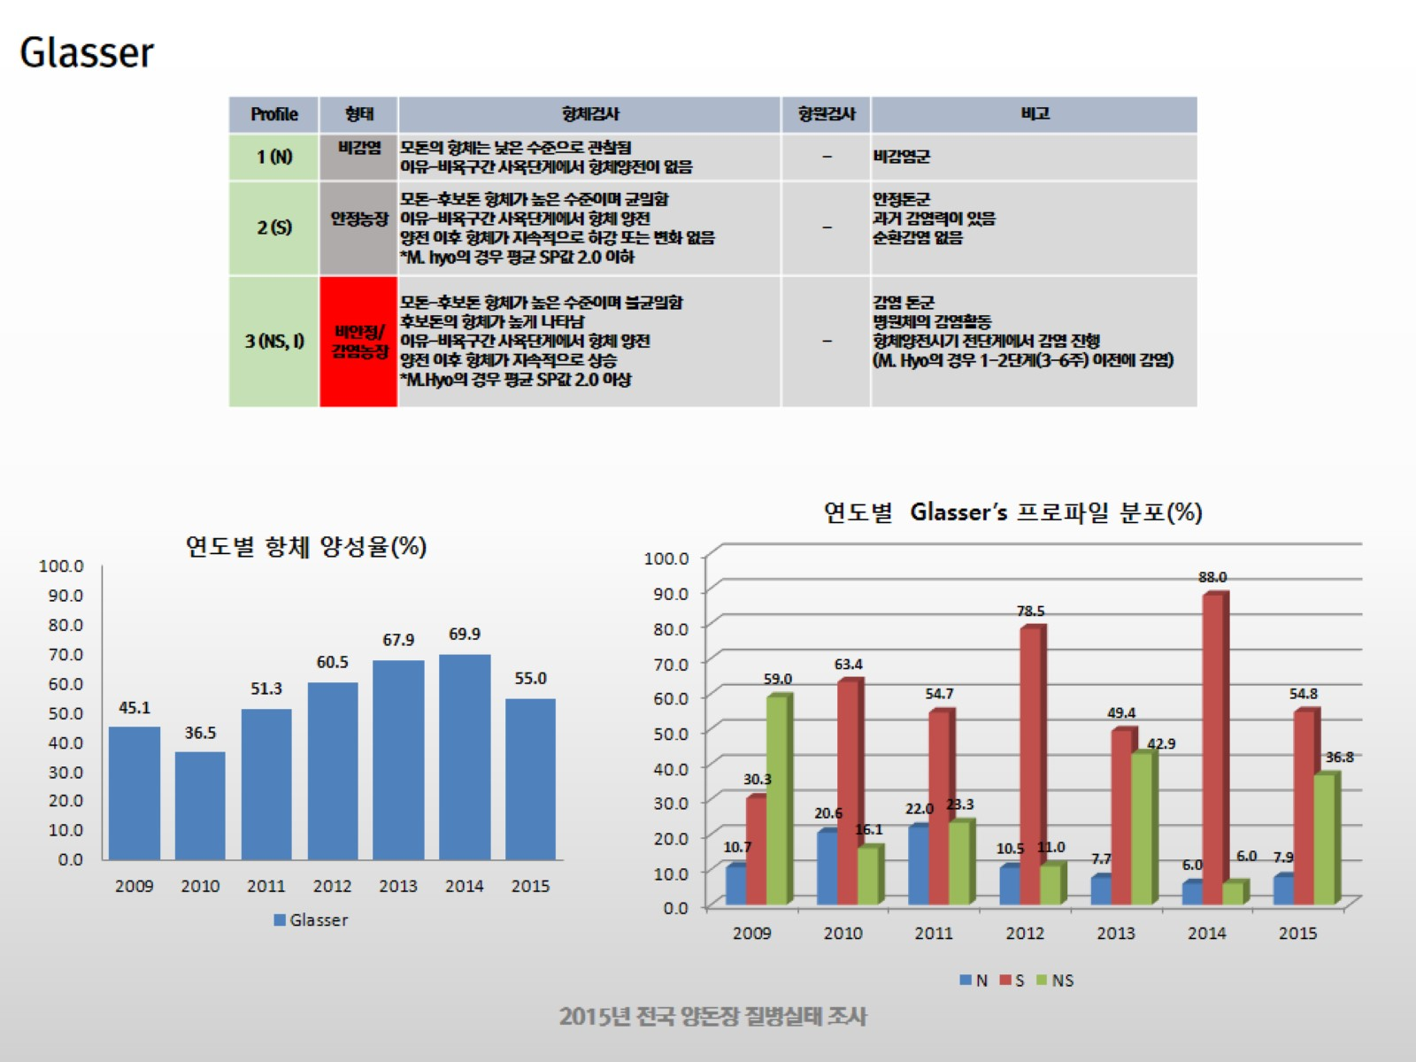
Glasser

Slide 42
SEP (M.hyo)

Slide 44
PMA

Slide 49
III. 분석결과 (3) 위험요인

Slide 52
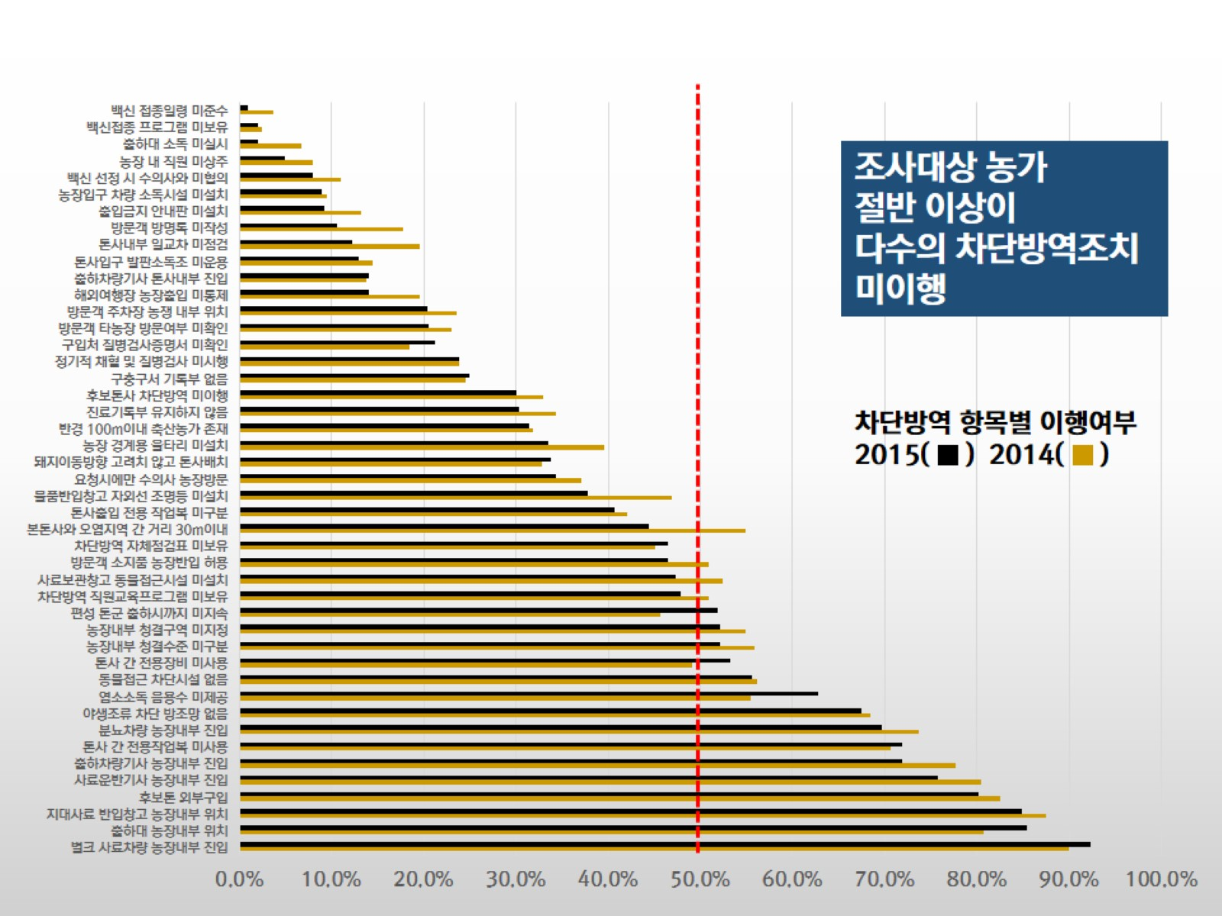

Slide 55
위험요인 분석방법

Slide 59
III. 분석결과 (4) 사업 평가

Slide 60
조사방법 및 내용

Slide 61
조사내용

Slide 62
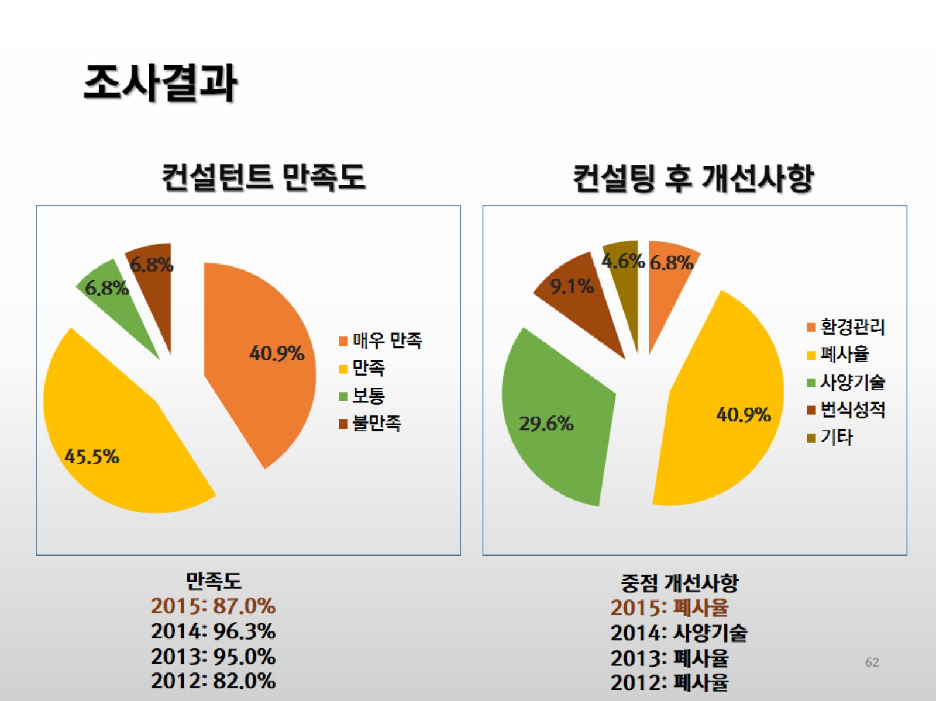
조사결과

Slide 64
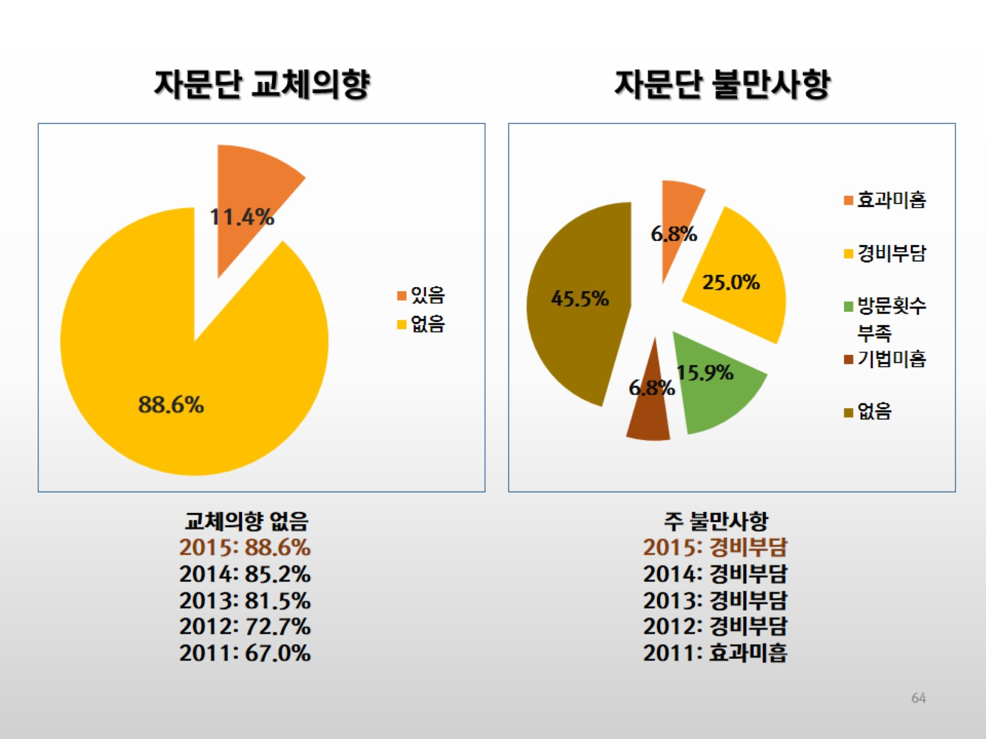

Slide 65
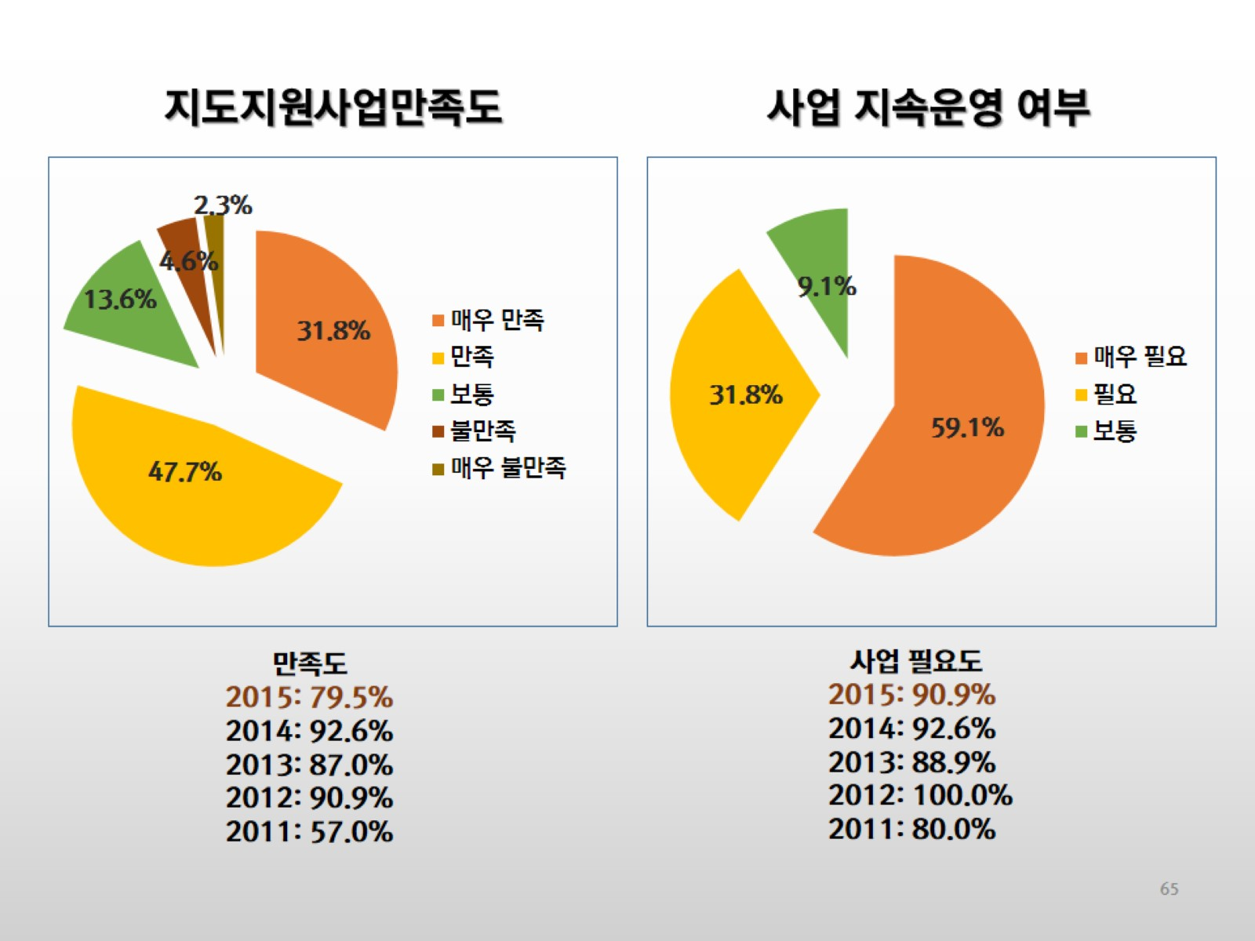

Slide 67
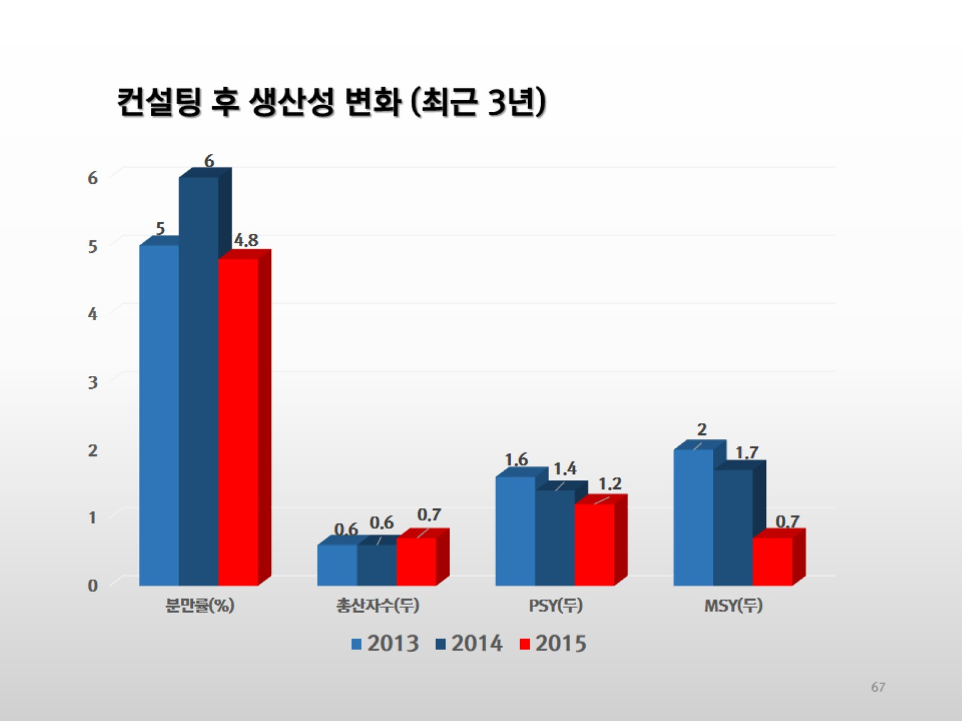

Slide 68
농가 건의사항

Slide 69
IV. 정부 건의사항

Slide 71
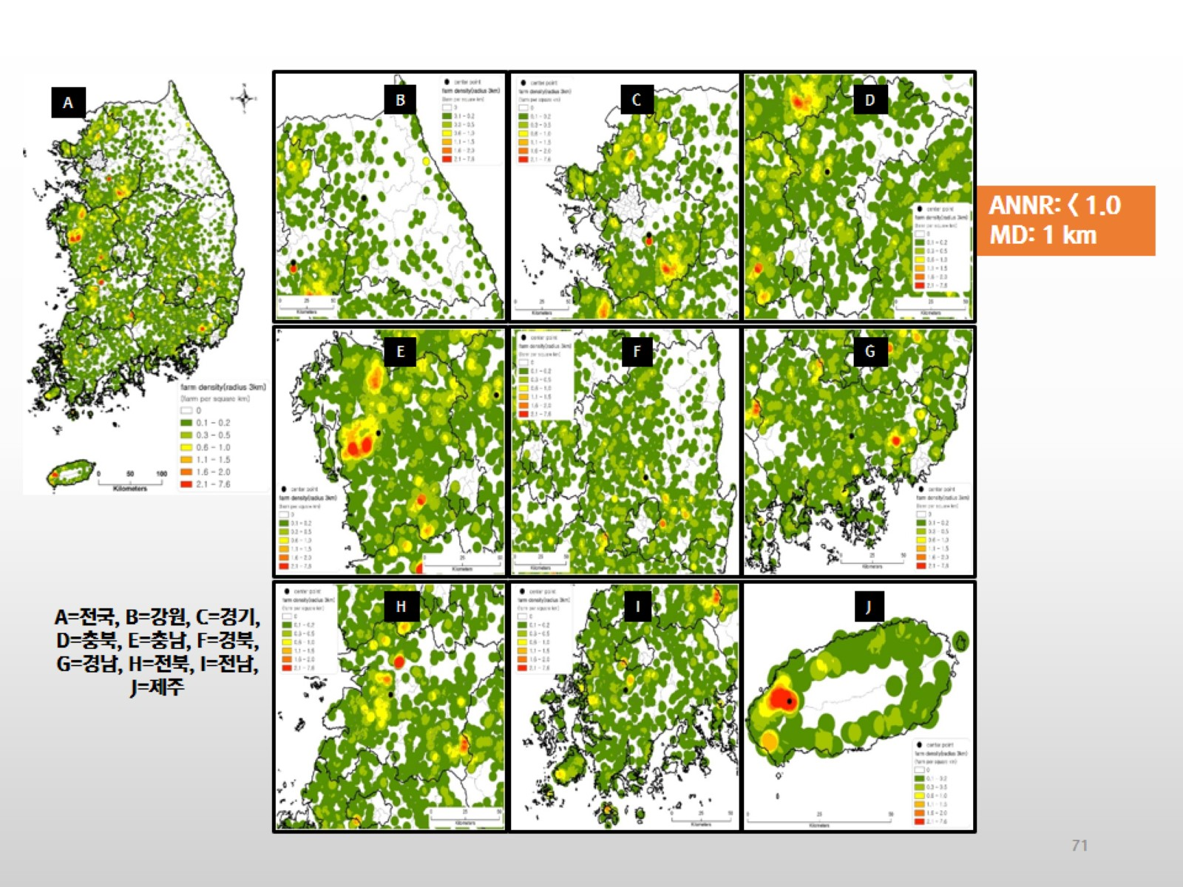

Slide 74
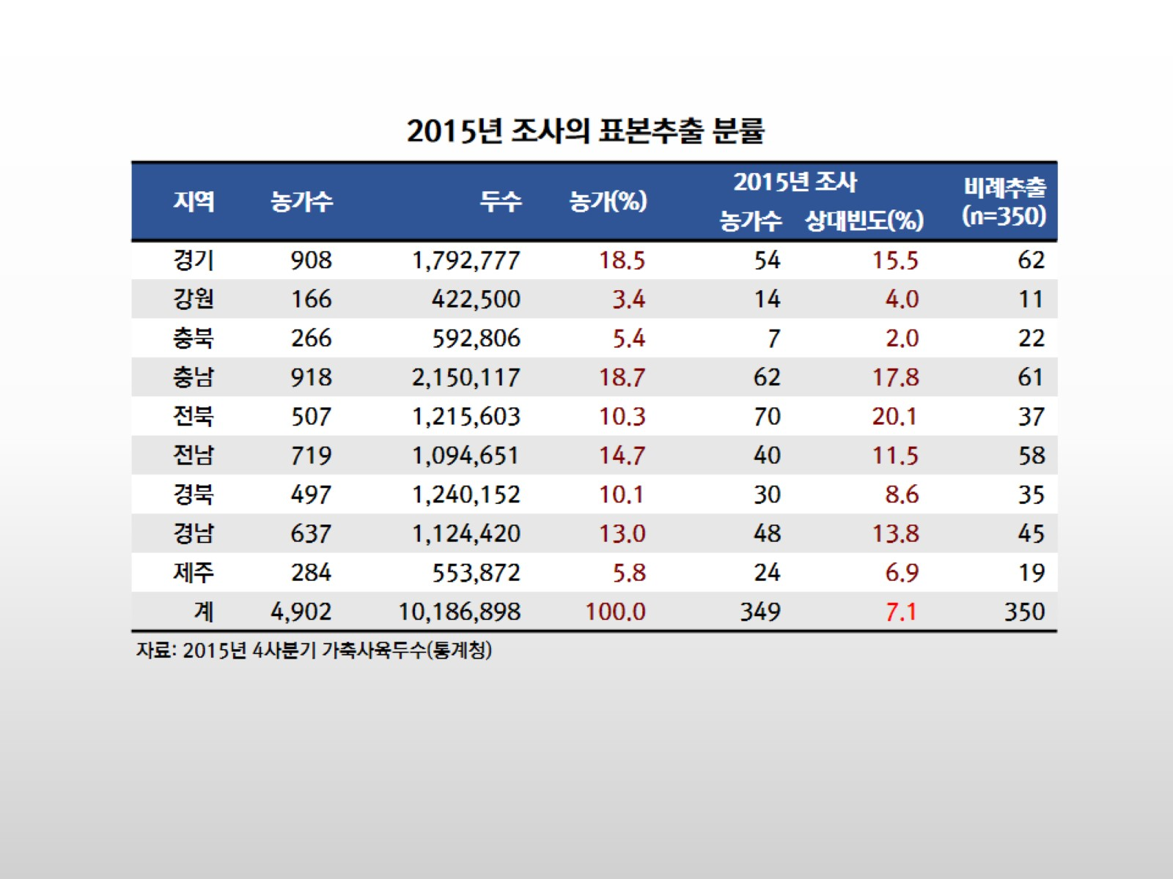

Slide 76
돼지소모성질환 발생 최소화 전략 1

Slide 77
돼지소모성질환 발생 최소화 전략 2

